Slide 1


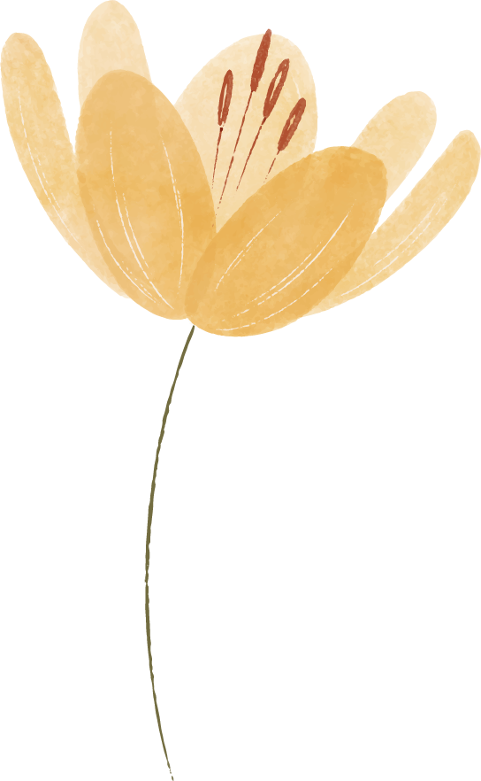

Bài 2
Thực hành Tiếng Việt
TỪ TƯỢNG HÌNH, TỪ TƯỢNG THANH

Slide 2
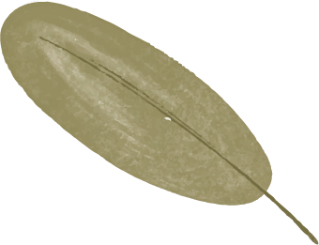
01
KHỞI ĐỘNG Ai nhanh hơn

Slide 3

Trong vòng 2 phút, các em hãy thảo luận theo tổ và tìm những từ dùng để miêu tả tiếng cười.
Tổ nào tìm được nhiều từ hơn sẽ giành được chiến thắng.
VÍ DỤ:
Khúc khích
Ha hả
…

Slide 4
02
HÌNH THÀNH KIẾN THỨC MỚI

Slide 5
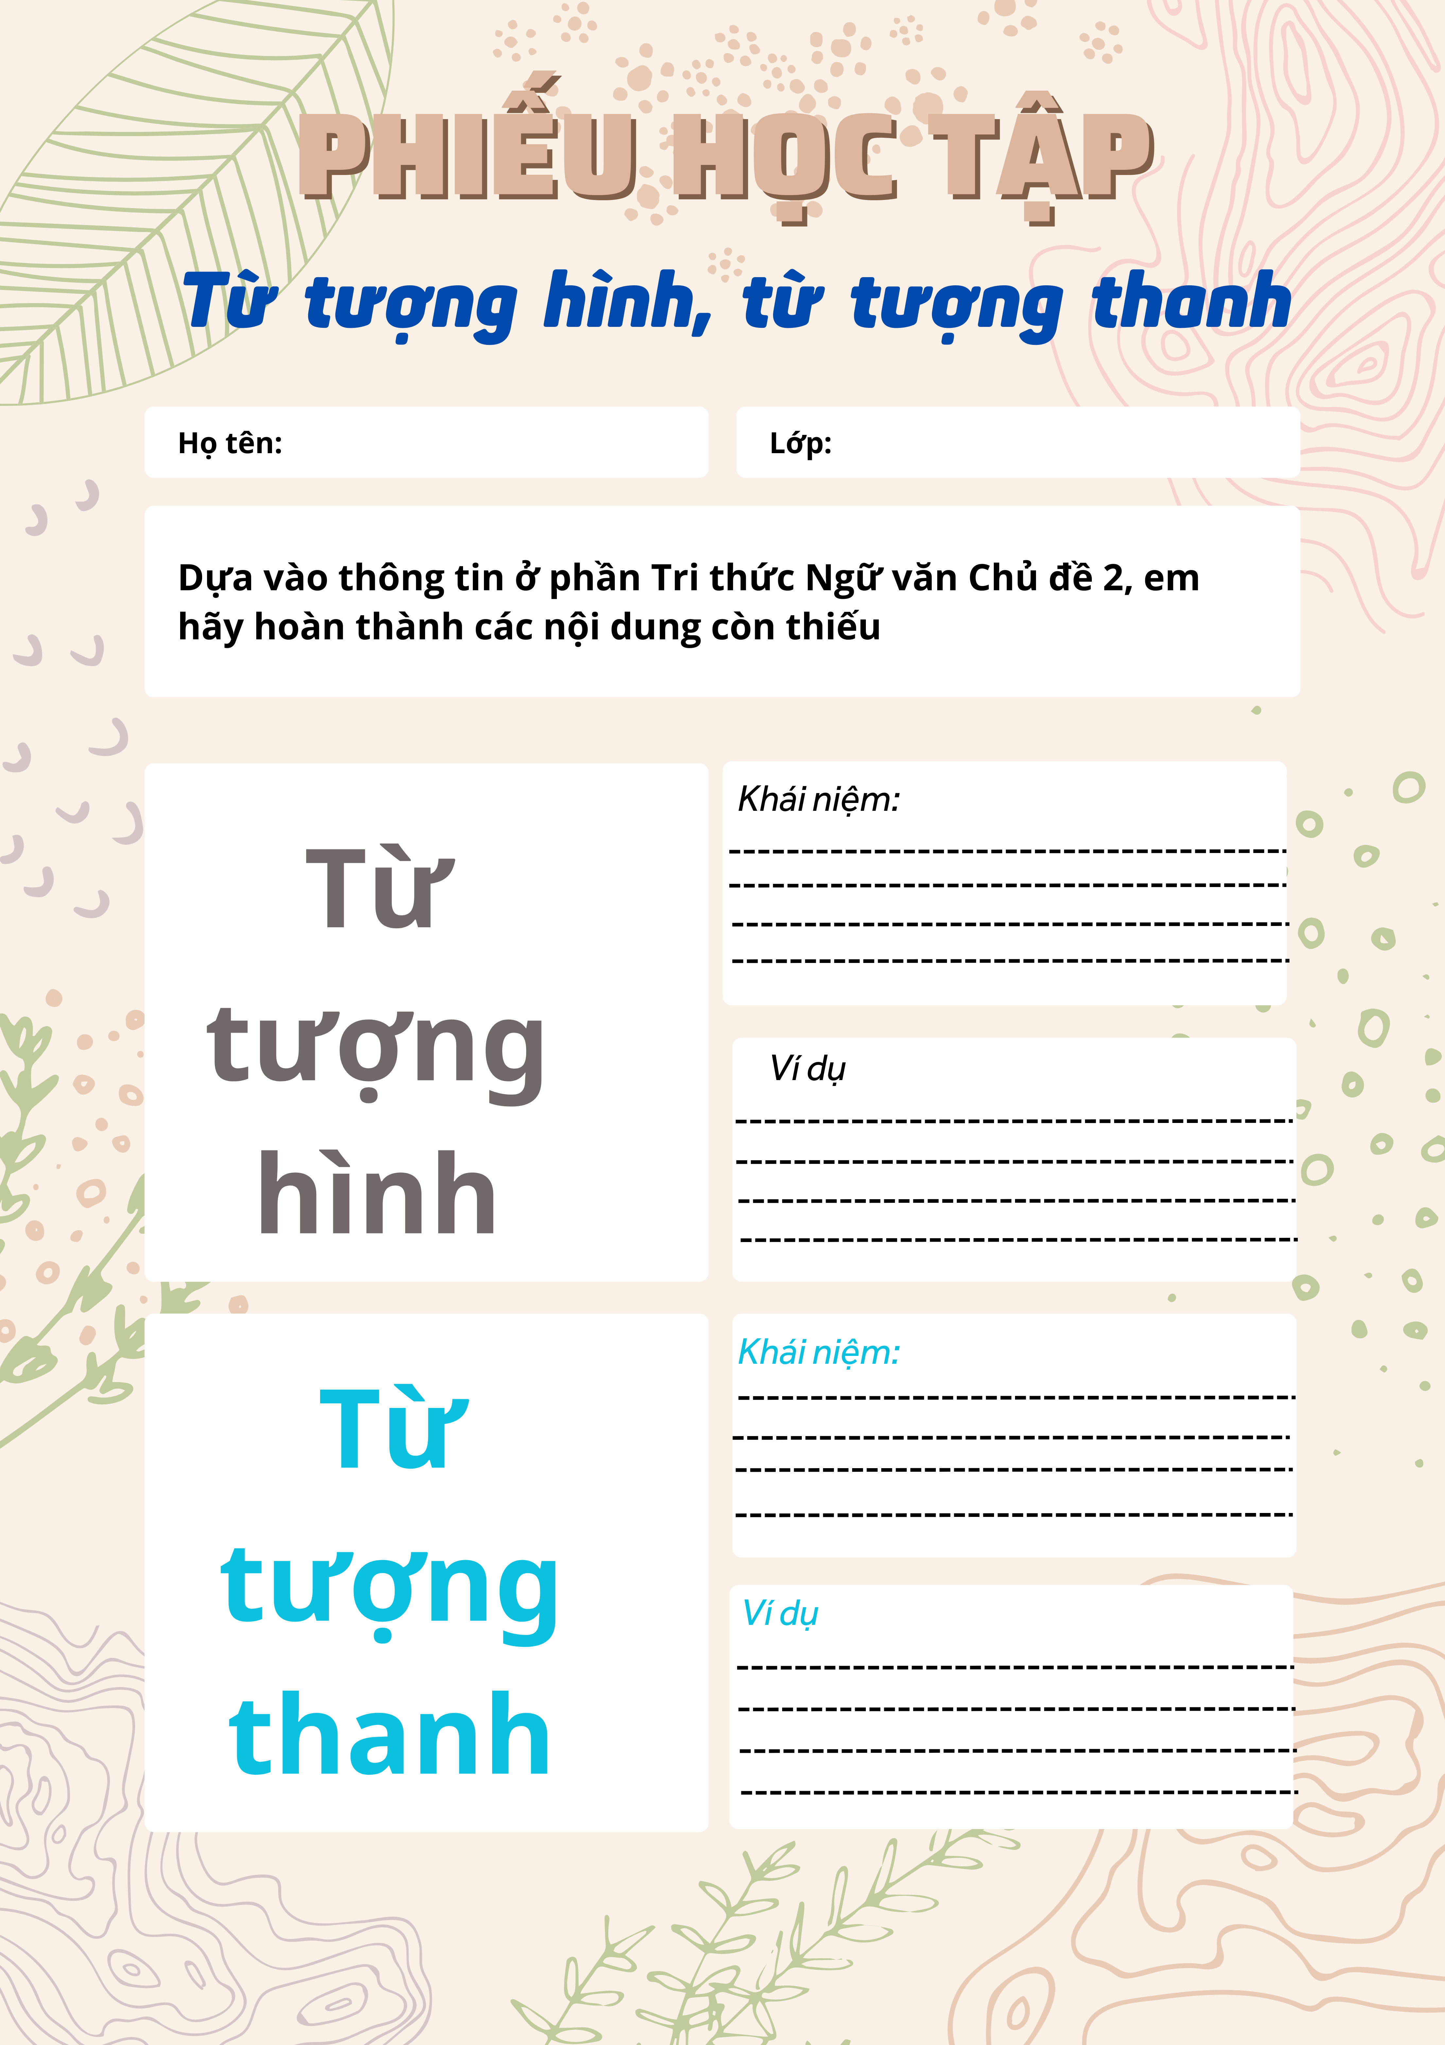
THẢO LUẬN NHÓM ĐÔI

Slide 6

1. Từ tượng hình
Từ tượng hình là từ gợi tả hình ảnh, dáng vẻ của sự vật, chẳng hạn: gập ghềnh, khẳng khiu, lom khom
Từ lấm tấm gợi hình ảnh những đốm nắng rải qua vòm cây, in trên những mãi nhà tranh, gợi khung cảnh bình yên của buổi bình minh mùa xuân nơi làng quê
Ví dụ:
Trong làn nắng ửng, khói mơ tan
Đôi mái nhà tranh lấm tấm vàng.
(Hàn Mặc Tử, Mùa xuân chín)

Slide 7
2. Từ tượng thanh
Là từ mô phỏng âm thanh trong thực tế, chẳng hạn: khúc khích, róc rách, tích tắc,…
Từ xao xác gợi âm thanh thoảng nhẹ, mơ hồ của tiếng lá và tiếng gió trong không gian im vàng, tĩnh lặng của một Hà Nội cổ kinh, êm đềm
Ví dụ:
Sáng chớm lạnh trong lòng Hà Nội Những phố dài xao xác hơi may.
(Nguyễn Đình Thi, Đất nước)

Slide 8
03
LUYỆN TẬP

Slide 9

Câu 1 (trang 42 sgk Ngữ văn 8 Tập 1): Chỉ ra các từ tượng hình và từ tượng thanh trong những trường hợp sau:
a. Ao thu lạnh lẽo nước trong veo
Một chiếc thuyền câu bé tẻo teo
[…] Tầng mây lơ lửng trời xanh ngắt,
Ngõ trúc quanh co khách vắng teo.
(Nguyễn Khuyến, Thu điếu)
b. Líu lo kìa giọng vàng anh
Mùa xuân vắt vẻo trên nhành lộc non.
(Ngô Văn Phú, Mùa xuân)
c. Tôi không nhớ tôi đã nghe tiếng chồi non tách vỏ lúc nào, tôi cũng không nhớ tôi đã nghe tiếng chim lích chích mổ hạt từ đâu, nhưng tôi cảm nhận tất cả một cách rõ rệt trong từng mạch máu đang phập phồng bên dưới làn da.
(Nguyễn Nhật Ánh, Tôi là Bê-tô)

Slide 10
Câu 1 (trang 42 sgk Ngữ văn 8 Tập 1): Chỉ ra các từ tượng hình và từ tượng thanh trong những trường hợp sau:
Trả lời:
Từ tượng hình | Từ tượng thanh
Lạnh lẽo, tẻo teo, quanh co, vắt vẻo, phập phồng. | Líu lo, lích chích.

Slide 11
Câu 2 (trang 42 sgk Ngữ văn 8 Tập 1): Xác định và phân tích tác dụng của các từ tượng hình, từ tượng thanh trong những đoạn thơ sau:
Trả lời:
a. Từ tượng hình: le te, lập lòe, phất phơ, lóng lánh.
Tác dụng: “Le te” cho thấy là lụp xụp và chẳng còn lành lặn. Tiếp đến ngõ tối và đêm sâu là cảnh bình thường nhưng ánh lửa đom đóm “lập lòe” lúc tối, lúc sáng làm cho ngõ tối và đêm sâu cũng biến dạng. Sương thu lớt phớt như làn khói mỏng phủ lên bờ giậu “phất phơ”, khiến cho rặng cây cũng nhạt bớt màu đêm. Bóng trăng trên mặt nước lúc dồn lại, lúc loe ra, biến dạng liên tiếp “lóng lánh”. Các từ tượng hình gợi khung cảnh mùa thu làng quê với tình thu man mác, dào dạt,…
a. Năm gian nhà có thấp le te
Ngõ tối đêm sâu đóm lập lòe
Lưng giậu phất phơ màu khói nhạt
Làn ao lóng lánh bóng trăng loe.
(Nguyễn Khuyến, Thu ẩm)

Slide 12
Câu 2 (trang 42 sgk Ngữ văn 8 Tập 1): Xác định và phân tích tác dụng của các từ tượng hình, từ tượng thanh trong những đoạn thơ sau:
b.
- Từ tượng hình: lơ lửng, lững thững
- Từ tượng thanh: véo von, ồn ào
Tác dụng: Từ “lơ lửng” gợi hình ảnh nắng hồng đang lên, từ “véo von” gợi tả âm thanh tiếng chim, từ “ồn ào” gợi tả âm thanh của cảnh làng quê buổi sáng, từ “lững thững” gợi dáng hình những người nông dân bước đi vào buổi sáng. Các từ tượng hình, tượng thanh ấy gợi tả một khung cảnh làng quê sáng sớm đẹp, yên bình.
b. Sáng hồng lơ lửng mây son,
Mặt trời thức giấc véo von chim chào.
Cổng làng rộng mở. Ồn ào,
Nông phu lững thững đi vào nắng mai.
(Bàng Bá Lân, Cổng làng)

Slide 13
Câu 3 (trang 43 sgk Ngữ văn 8 Tập 1): Đọc đoạn văn sau và thực hiện các yêu cầu nêu bên dưới:
Giữa vùng cỏ tranh khô vàng, gió thổi lao xao, một bầy chim hàng nghìn con vụt cất cánh bay lên. Chim áo già màu nâu, chim manh manh mỏ đỏ bóng như màu thuốc đánh móng tay, lại có bộ lông xám tro điểm những chấm đỏ li ti rất đep mắt… Những con chim nhỏ bay vù vù kêu líu ríu lượn vòng trên cao một chốc, lại đáp xuống phía sau lưng chúng tôi.
(Đoàn Giỏi, Đất rừng Phương Nam)
a. Liệt kê các từ tượng hình và từ tượng thanh trong đoạn văn trên.
b. Phân tích tác dụng của một từ tượng hình và một từ tượng thanh trong đoạn văn.

Slide 14
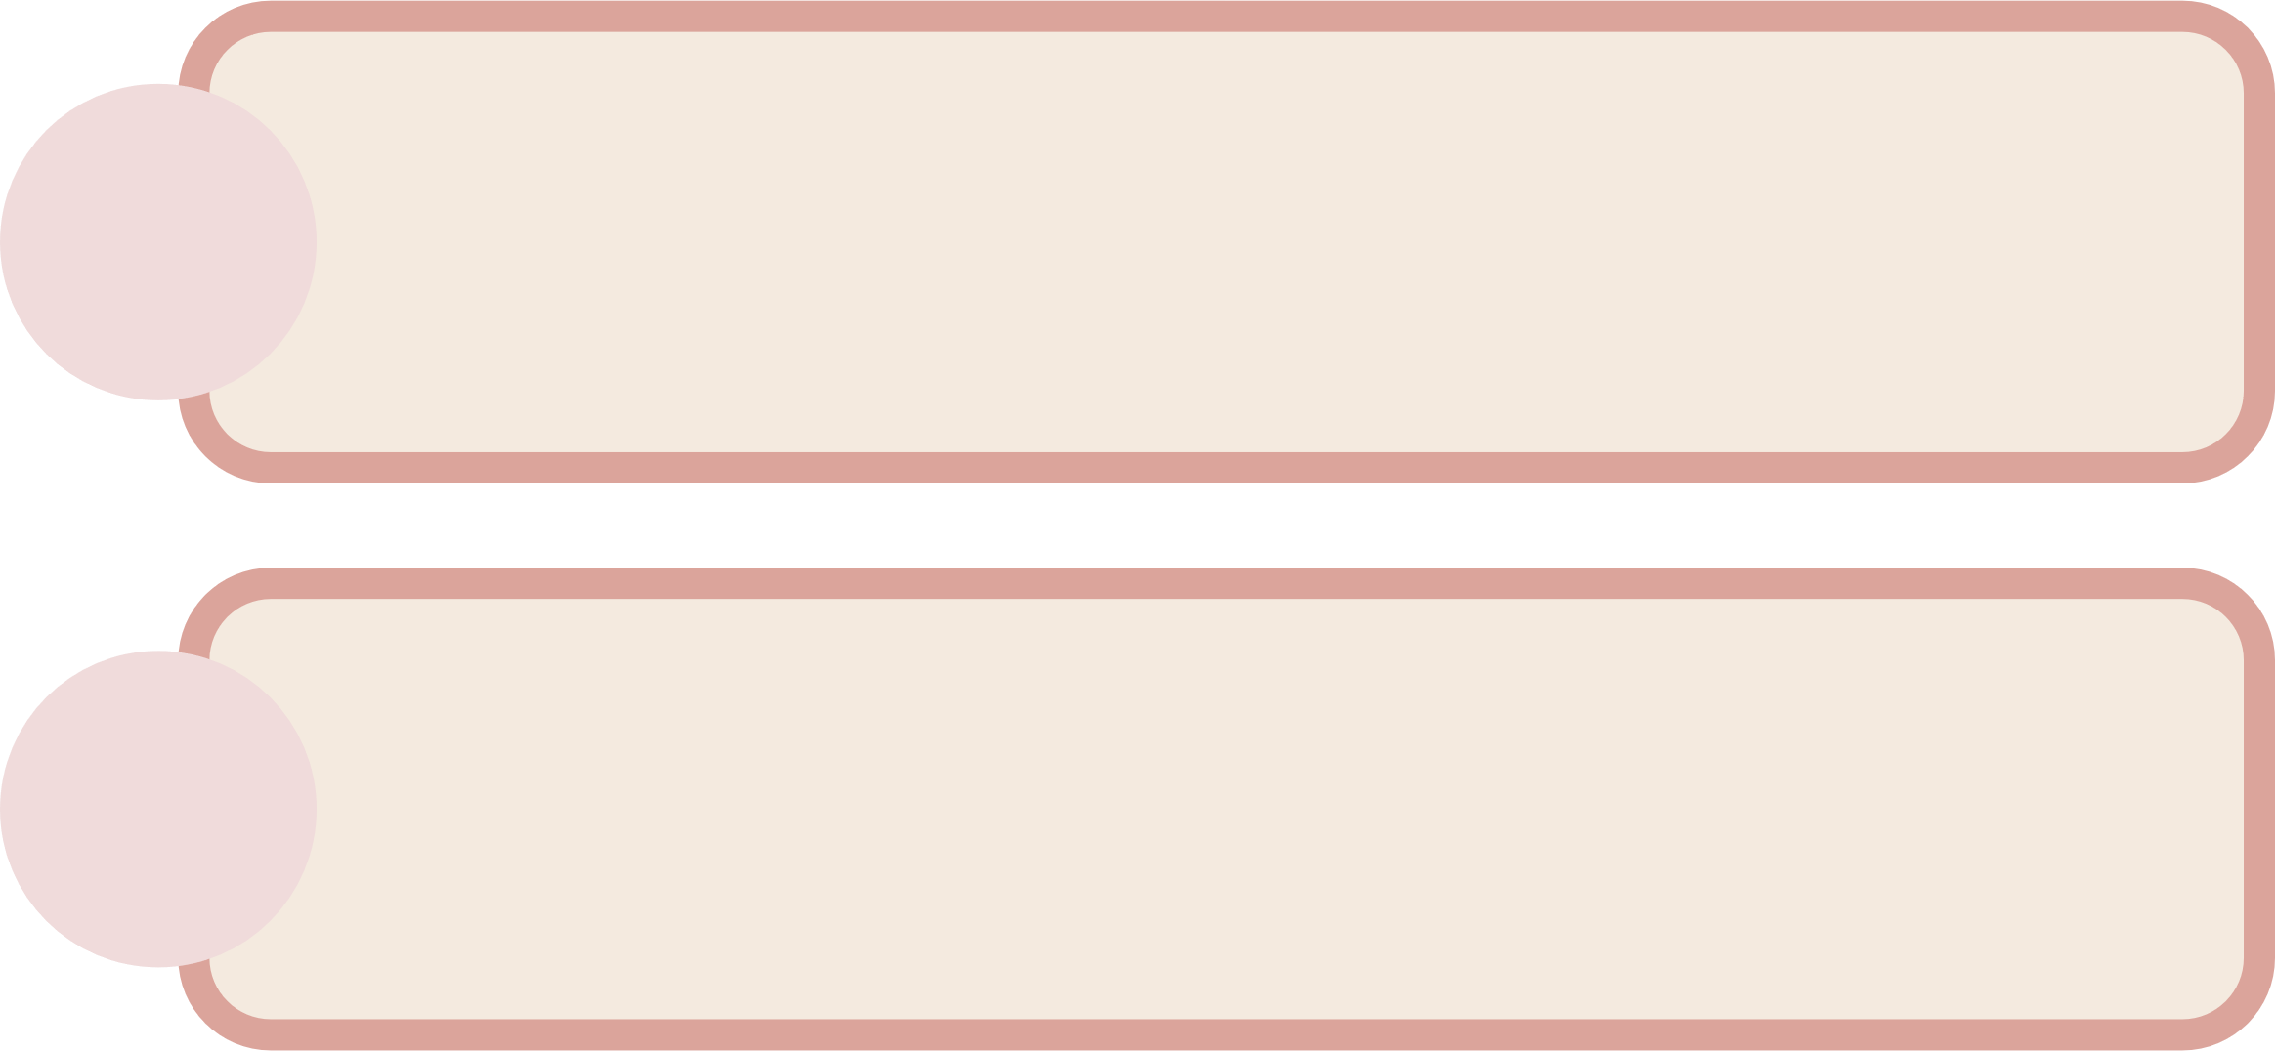
a.
- Từ tượng hình: li ti
- Từ tượng thanh: lao xao, vù vù, líu ríu
b.
- Từ “li ti” gợi hình ảnh những chấm trắng trên bộ lông của con chim manh manh, gợi khung cảnh đẹp và phong phú của đất rừng phương Nam.
- Từ “lao xao” gợi âm thanh thoảng nhẹ, mơ hồ của gió trong không gian im vắng, tĩnh lặng của núi rừng phương Nam.

Slide 15

















ẾCH XANH MƯU TRÍ

Slide 16

Chăm Chỉ
Giản Dị
Cẩn Thận
Thật Thà
Vui Vẻ
Tự Tin

Slide 17

Tìm từ tượng hình trong 2 câu văn sau:
Uể oải, chống tay xuống phản, anh vừa rên vừa ngỏng đầu lên. Run rẩy cất bát cháo, anh mới kề vào đến miệng, cai lệ và người nhà lí trưởng đã sầm sập tiến vào với những roi song, tay thước và dây thừng.
Uể oải, run rẩy, sầm sập

Slide 18
Tìm từ tượng hình trong 2 câu văn sau:
Người nhà lí trưởng hình như không dám hành hạ một người ốm nặng, sợ hoặc xảy ra sự gì, hắn cứ lóng ngóng ngơ ngác, muốn nói mà không dám nói. Đùng đùng, cai lệ giật phắt cái thường trong tay anh này và chạy sầm sập đến chỗ anh Dậu.
lóng ngóng ngơ ngác, sầm sập

Slide 19
Tìm ít nhất 2 từ tượng thanh miêu tả tiếng nước chảy.
VD: róc rách
Ầm ầm
Ào ào
Rì rầm
…

Slide 20

Tìm ít nhất 2 từ tượng thanh miêu tả tiếng gió thổi.
VD: vi vu
Rì rào
Lao xao
…

Slide 21
Tìm ít nhất 2 từ tượng thanh miêu tả tiếng mưa rơi.
VD: tí tách
Lộp độp
Lách tách
…

Slide 22
Từ nào sau đây là từ tượng hình:
Lò dò, loẹt quẹt, xào xạc, rì rào, lênh khênh, khúc khuỷu, bộp, chát, vùn vụt
Lò dò, lênh khênh, khúc khuỷu, vùn vụt

Slide 23
04
VẬN DỤNG

Slide 24


Viết đoạn văn ngắn khoảng 7 – 10 dòng miêu tả vẻ đẹp của một mùa trong năm sử dụng ít nhất 2 từ tượng hình và 2 từ tượng thanh
Đoạn văn mẫu
Mùa xuân đã về trên quê hương tôi. Không khí mùa xuân thật ấm áp. Những hạt mưa xuân lất phất(từ tượng hình) bay. Chim đậu trên cành hót líu lo (từ tượng thanh) tạo thành một dàn đồng ca mùa xuân nghe mới thú vị làm sao!Người từ nhiều phương đổ về đông nghẹt, trông mặt ai cũng rạng rỡ trong bộ quần áo mới toanh, họ cười nói ríu rít(từ tượng thanh) , vui vẻ. Cành đào lúc bấy giờ mới nở rộ trông như những chiếc cúc áo của nàng tiên mùa xuân ban tặng cho cây. Khi ấy, trông mấy bông hoa đào mới thật là đẹp! Vườn cây sau nhà cũng rộn ràng tiếng hót của mấy chú chim. Bầu trời trong xanh,cao vun vút,tô điểm cho bầu trời là những cánh én chao lượn. Trời sáng hơn chút nữa,tôi có thể nhìn rõ được quang cảnh những con người đi lại tấp nập(từ tượng hình) nhờ màn sương đêm tan dần. Trên đầu những ngọn cỏ may sương đêm vẫn còn đọng lại lấp lánh, khi ánh mặt trời chiếu vào chúng càng trở nên lấp lánh hơn. Tôi yêu nhất mùa xuân quê tôi.

Slide 25
Rubic đánh giá hoạt động thảo luận nhóm
TIÊU CHÍ | CẦN CỐ GẮNG (0 – 4 điểm) | TỐT (5 – 7 điểm) | XUẤT SẮC (8 – 10 điểm)
Hình thức (2 điểm) | 0 điểm Bài làm còn sơ sài, trình bày cẩu thả Sai lỗi chính tả | 1 điểm Bài làm tương đối đẩy đủ, chỉn chu Trình bày cẩn thận Không có lỗi chính tả | 2 điểm Bài làm tương đối đẩy đủ, chỉn chu Trình bày cẩn thận Không có lỗi chính tả Có sự sáng tạo
Nội dung (6 điểm) | 1 - 3 điểm Chưa trả lơi đúng câu hỏi trọng tâm Không trả lời đủ hết các câu hỏi gợi dẫn Nội dung sơ sài mới dừng lại ở mức độ biết và nhận diện | 4 – 5 điểm Trả lời tương đối đầy đủ các câu hỏi gợi dẫn Trả lời đúng trọng tâm Có ít nhất 1 – 2 ý mở rộng nâng cao | 6 điểm Trả lời tương đối đầy đủ các câu hỏi gợi dẫn Trả lời đúng trọng tâm Có nhiều hơn 2 ý mở rộng nâng cao Có sự sáng tạo
Hiệu quả nhóm (2 điểm) | 0 điểm Các thành viên chưa gắn kết chặt chẽ Vẫn còn trên 2 thành viên không tham gia hoạt động | 1 điểm Hoạt động tương đối gắn kết, có tranh luận nhưng vẫn đi đến thông nhát Vẫn còn 1 thành viên không tham gia hoạt động | 2 điểm Hoạt động gắn kết Có sự đồng thuận và nhiều ý tưởng khác biệt, sáng tạo Toàn bộ thành viên đều tham gia hoạt động
Điểm
TỔNG

Slide 26
CHÚC EM HỌC TỐT!

